Slide 1
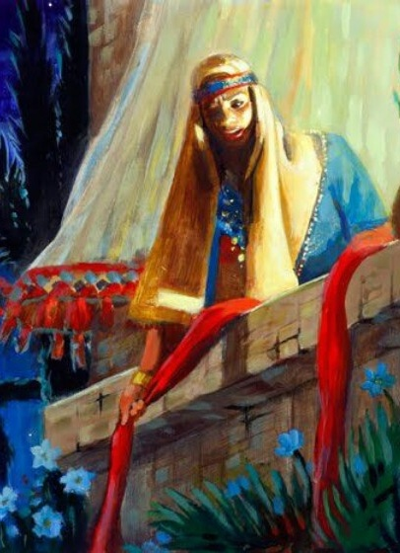
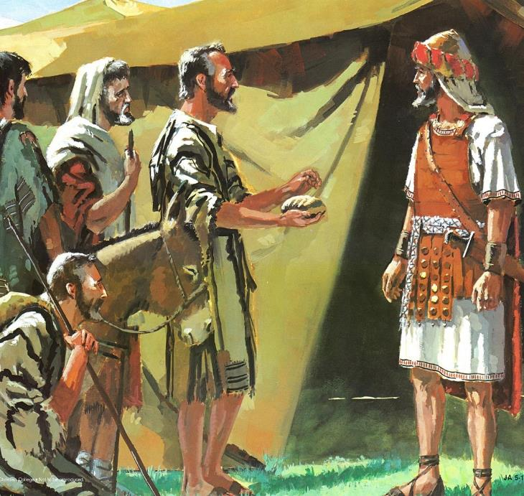
ကျေးဇူးတော်ကြောင့် အံ့အားသင့်ခြင်း
Lesson 2 for October 11, 2025

Slide 2

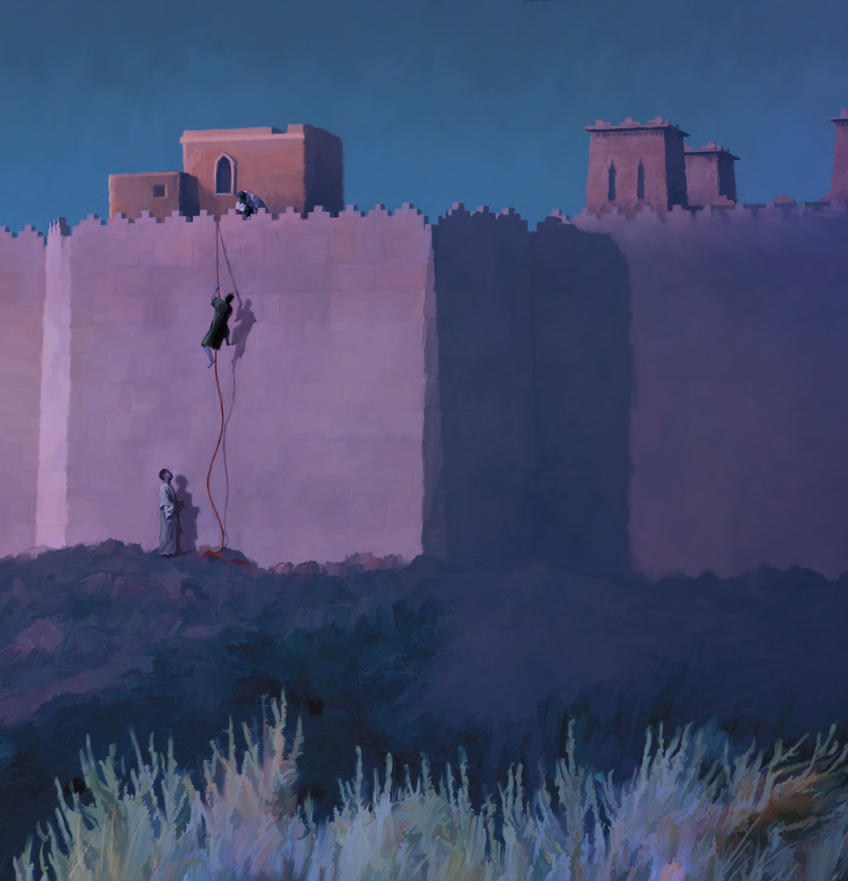
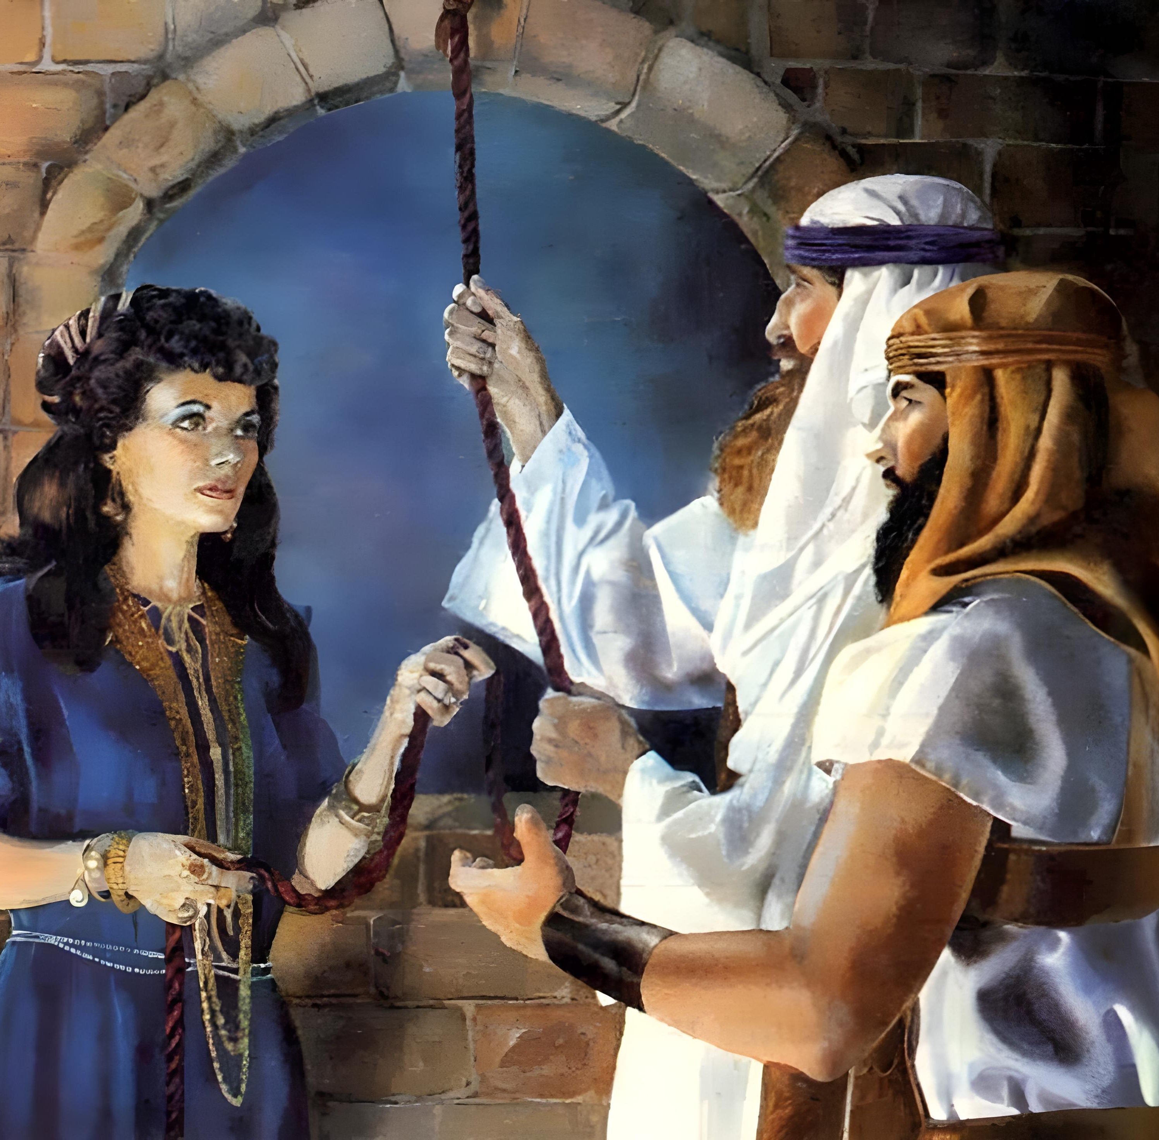
'ပြည့်တန်ဆာ​ရာခပ် ​သည်ယုံကြည်​ခြင်း​အားဖြင့် သူလျှို​တို့​ကို ငြိမ်းချမ်း​စွာ​လက်ခံ​သောကြောင့်မ​ယုံကြည်​သော​သူ​တို့​နှင့်အတူ​မ​ ပျက်စီး​ခဲ့​ရ​ပေ။
ဟေဗြဲဩဝါဒစာ 11:31

Slide 3

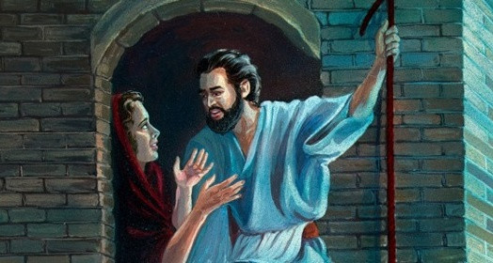
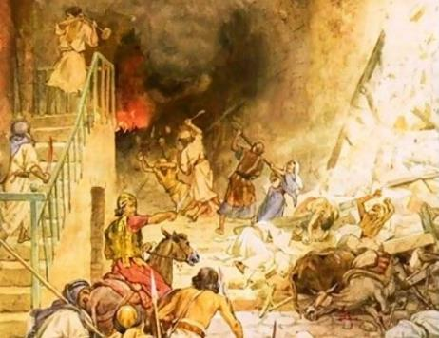



ကနာနိလူမျိုးများသည်ကျေးဇူးတော်၏ချုပ်ဆိုထားသောနယ်နိမိတ်ကိုကျော်လွန်ခဲ့ကြပြီ။ထို့ကြောင့်ဣသရေလလူမျိုးအားပေးအပ်ခဲ့သော အမိန့်တော်မှာ - ဝင်သွားကြလော့၊ သူတို့အားလုံးကို သတ်ပစ်ကြလော့၊ ပြီးလျှင် သူတို့၏ ပစ္စည်းဥစ္စာများကို သိမ်းယူကြလော့ ဟူ၍ ဖြစ်ခဲ့သည်။
သို့သော်လည်းထိုနယ်နိမိတ်များကိုမကျော်လွန်ခဲ့သောကနာနိလူမျိုးများရှိနေသေးသည်။ဘုရားသခင် ပြုတော်မူလိုသော ကျေးဇူးတော်ကို လက်ခံလိုသူ အားလုံးသည် ပျက်စီးခြင်းမှ ကယ်တင်ခြင်းသို့ ရောက်ရှိခဲ့ကြသည်။
ဣသရေလလူမျိုးများအတွက် ကျေးဇူးတော် (ယောရှု ၂:၁၊ ၂၂-၂၄):
  ဒုတိယအခွင့်အရေး
  ရာခပ်အတွက် ကျေးဇူးတော် (ယောရှု ၂:၂-၂၁):
  မုန်ညင်းစေ့ကဲ့သို့သော ယုံကြည်ခြင်း
  ရာခပ်ထံသို့ ချဲ့ထွင်ပေးသော ပဋိညာဉ်
  ဂိဗေါင်လူများအတွက် ကျေးဇူးတော် (ယောရှု ၉):
  လှည့်စားသော သံတမန်များ
  ကောင်းချီးမင်္ဂလာနှင့် ကျိန်စာ

Slide 4
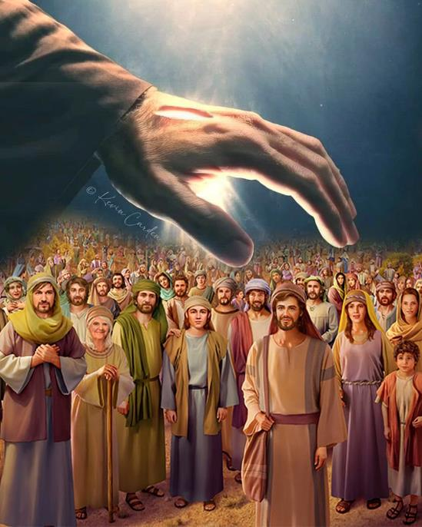
ဣသရေလလူမျိုးများအတွက် ကျေးဇူးတော် (ယောရှု ၂:၁၊ ၂၂-၂၄):

Slide 5


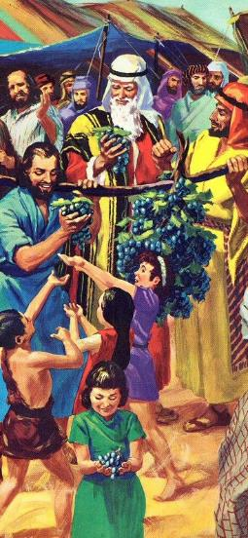
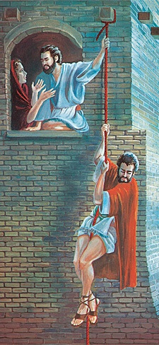
  ဒုတိယအခွင့်အရေး
'နုန်​၏​သား​ယောရှု​သည်သူလျှို​နှစ်ဦး​ကို ရှိတ္တိမ်​အရပ်​မှတိတ်တဆိတ်​စေလွှတ်​၍ “​ခါနာန်​ပြည်​၊ဂျေရိခေါ​မြို့​ကိုသွား​၍​စူးစမ်း​ကြ​လော့​”​ဟု မှာလိုက်​၏​။ ယောရှုမှတ်စာ 2:1
မောရှေကကတိတည်ရာပြည်ကိုစုံစမ်းစေရန်သူလျှိုများစေလွှတ်ခဲ့သောအခါ၊ လူများသည် ဝင်ရောက်ရန် ငြင်းဆန်ခဲ့ကြသည်။ နှစ်လေးဆယ်အကြာတွင်၊ သူလျှိုအသစ်များကို စေလွှတ်ခဲ့ရာ၊ ရလဒ်များ ကွဲပြားခဲ့သည်။
သူလျှိုတွေလွှတ်တယ်။
လူသိရှင်ကြား (သူလျှို ၁၂ ဦး)၊
လျှို့ဝှက်စွာ(သူလျှို ၂ ယောက်)
သူလျှိုများ၏စွမ်းဆောင်ရည်
ရက် ၄၀ စစ်ဆေးခြင်း
၃ ရက်ပုန်းအောင်း
သူလျှိုများ၏အစီရင်ခံစာ
လူတွေကိုစိတ်ဓာတ်ကျကြတယ်။
ယောရှုကို အားပေးတယ်။
ဧကန်မုချ၊ဗာလမ်သည်ဣသရေလတို့အားကျူးလွန်စေရန်သွေးဆောင်ခဲ့သော်လည်း၊ဘုရားသခင်သည်သူတို့အားဒုတိယအခွင့်ကို ပေးတော်မူခဲ့သည်။
(တော်လညန်ရာကျမ်း ၂၅:၁-၃၊ ၃၁:၁၆; ယောရှုကျမ်း ၂:၁)
ဤတစ်ကြိမ်တွင်စပျစ်ခိုင်မရှိ၊အသီးအနှံများမပါဝင်တော့ပါ။ရာခပ်ဝတ္ထုဟုခေါ်သောယုံကြည်ခြင်းဇာတ်လမ်းတစ်ပုဒ်သာရှိပြီး၊ထိုဇာတ်လမ်းသည်ဣသရေလလူမျိုးအား ကတိတည်ရာပြည်ကို သိမ်းပိုက်ရန် အားတက်သရော စေခဲ့သည်။

Slide 6
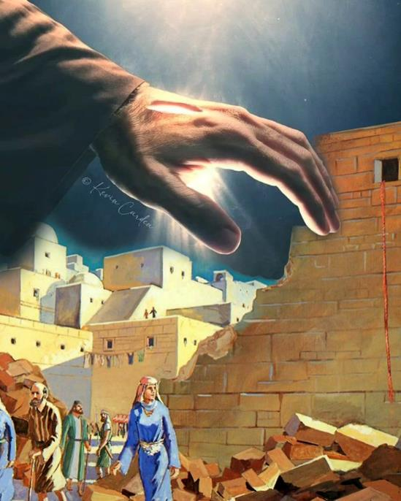
  ရာခပ်အတွက် ကျေးဇူးတော် (ယောရှု ၂:၂-၂၁):

Slide 7

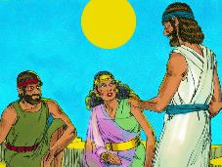
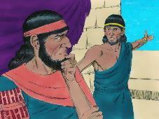
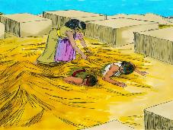
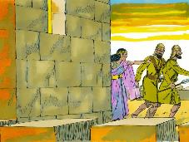
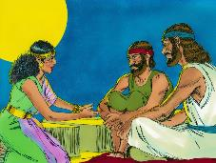
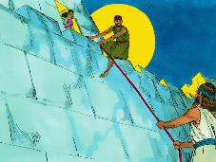
မုန်ညင်းစေ့ကဲ့သို့သော ယုံကြည်ခြင်း
'ပြည့်တန်ဆာ​ရာခပ်​သည်ယုံကြည်​ခြင်း​အားဖြင့်သူလျှို​တို့​ကိုငြိမ်းချမ်း​စွာ​လက်ခံ​သောကြောင့်မ​ယုံကြည်​သော​သူ​တို့​နှင့်အတူ​မ​ပျက်စီး​ခဲ့​ရ​ပေ။ 'ဟေဗြဲဩဝါဒစာ 11:31
ရာခပ်၏ယုံကြည်ခြင်းသည်မည်သည့်အရာများကိုအခြေခံခဲ့သနည်း (ယောရှု ၂:၉-၁၁)။
သတိပြုရန်အချက်မှာ - ရာခပ်သည်လူတိုင်းသိရှိထားသောယေဟိုဝါ၏တန်ခိုး တော်အကြောင်းကိုပြောဆိုခဲ့သည်။သို့သော်အခြားသူများသည်ဟေဗြဲဘုရားသခင်ကို ကြောက်ရွံ့ခြင်းသာ ပြုခဲ့ကြသော်လည်း၊ ရာခပ်မှာမူ ထိုဘုရားသခင်၏ အတောင်တော်အောက်သို့ ခိုလှုံရန် ရွေးချယ်ခဲ့သည် (ယောရှု ၂:၁၂-၁၃)။
သူမသည် ဘုရားသခင်ကို ယုံကြည်လျှင် သူလျှိုများကို ကူညီရန် အဘယ်ကြောင့် မုသာကို အသုံးပြုခဲ့သနည်း။
အမှန်စင်စစ်၊ ရာခပ်၏ ယုံကြည်ခြင်းသည် ကနဦးအဆင့်သာရှိသေး�ပြီး ဘုရားသခင်၏ အလိုတော်ကို အပြည့်အဝ နားလည်မှုမရှိသေးပေ။ သူမသည် သူလျှိုများကို ကူညီရန်၊ မိမိနှင့်မိသားစုအသက်ကို ကယ်တင်ရန် မိမိစွမ်းသမျှအကောင်းဆုံး ဆောင်ရွက်ခဲ့သည်။ အသိပညာနှင့် ရင့်ကျက်သော နားလည်မှုမှာ နောက်ပိုင်းမှသာ တဖြည်းဖြည်း ရင့်သန်လာမည်ဖြစ်သည်။
ဧကန်အမှန်၊ကျမ်းစာသည်ရာခပ်အားသူမ၏ဆုံးဖြတ်ချက်၊ဘုရားသခင်၏ပြုမူပုံကို နားလည်မှုနှင့် သူမ၏ စကားကို လက်တွေ့လုပ်ဆောင်မှုဖြင့် အတည်ပြုခဲ့သည့် နည်းလမ်းအတွက် ချီးမွမ်းထောက်ခံထားပါသည် (ယာကုပ် ၂:၂၅)။
အမှန်စင်စစ်၊ရာခပ်သည်ယေရိခေါမြို့သားတိုင်းအတွက်သင်ခန်းစာတစ်ရပ်ပင်ဖြစ်၏ — မည်သူမဆို ဘုရားသခင်ထံ လက်နက်ချအညံ့ပေးပါက ကရုဏာတော်နှင့် ကယ်တင်ခြင်းကို ရရှိနိုင်ကြောင်း သက်သေထူသော ဥပမာတစ်ခုဖြစ်သည်။

Slide 8

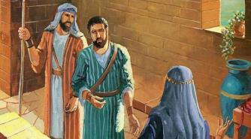
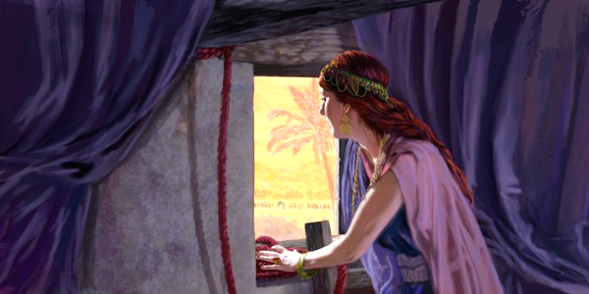
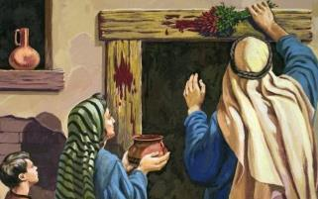
  ရာခပ်ထံသို့ ချဲ့ထွင်ပေးသော ပဋိညာဉ်
'သင့်​အိမ်​အပြင်ဘက် လမ်း​ပေါ်သို့​ထွက်သွား​သော​သူ မည်သူမဆို သူ့​သွေး​သည် သူ့​ခေါင်း​ပေါ်၌​တည်​စေ​။ငါ​တို့​၌​အပြစ်​မ​ရှိ​။သင့်​အိမ်​ထဲ၌​ရှိ​သော​သူတစ်စုံတစ်ယောက်​ကို ငါ​တို့​လက်လွန်​မိ​လျှင်သူ့​သွေး​သည် ငါ​တို့​ခေါင်း​ပေါ်​တည်​စေ​။'ယောရှုမှတ်စာ 2:19
ပသခါပွဲ၌ ဣသရေလအမျိုး၊
တခါးထုတ်ကို သွေးနဲ့လိမ်းရတယ်
အိမ်မှထွက်သွား လျှင်သေမည်(ထွ ၁၂း၁၃)၊
ယေရိခေါမြို့၌ ရာခပ်
ပြတင်းပေါက်မှာအနီရောင်ကြိုးတစ်ချောင်းချထားရမယ် (ယောရှု၂း၁၈)၊
သူမအိမ်ကထွက်သွားရင် သေမည်။
( ယောရှု ၂:၁၉ )
အမှန်ပင်၊ရာခပ်၏ယုတ္တိသည်ခိုင်မာခဲ့သည်။သူမသည်ဣသရေလသူလျှိုများအားဤသို့ဆက်သွယ်ခဲ့သည် - "ငါသည်သင်တို့အားကရုဏာတော်[ဟေဆက်တ်]ပြုခဲ့ပြီ။ သင်တို့၏အသက်ကိုကယ်တင်ခဲ့ပြီ။ယခုအခါသင်တို့သည်ငါ့အားကျေးဇူးပြု၍...ငါ့မိသားစုကိုလည်း ကယ်တင်ကြလော့" (ယောရှု ၂:၁၂-၁၃)။
ရာခပ်သည်သူမမသိလိုက်သော်လည်း၊ဣသရေလလူမျိုးအားဘုရားသခင်မိမိတို့အားပြုခဲ့သည့်အတိုင်းမိမိအားပြုရန်တောင်းဆိုနေခြင်းဖြစ်ပါသည်။ရာခပ်၏တောင်းဆိုချက်သည်"ဟေဆက်တ်"(ကရုဏာတော်/သစ္စာတော်)၏ဘာသာရေးအယူအဆကိုအခြေခံထားသည်။ထို့ကြောင့်သူမ၏အပြုအမူသည်ဘုရားသခင်၏ကျေးဇူးတော်ကိုနားလည်သဘောပေါက်မှု၏ရှိရင်းစွဲရလဒ် တစ်ခုအဖြစ် ထင်ဟပ်စေပါသည်။
သူလျှိုများသည်အီဂျစ်ပြည်၌သေခြင်းမှလွတ်မြောက်ရန်၎င်းတို့ပြည့်စုံခဲ့သည့်အလားတူအခြေအနေများကိုဖြည့်ဆည်းပေးရန်ရာခပ်အားတောင်းဆိုခဲ့သည်။ဤနည်းအားဖြင့်၊သူမသည်ဣသရေလနှင့်ဘုရားသခင်၏ပဋိညာဉ်တွင် ပါဝင်ခဲ့သည်။

Slide 9
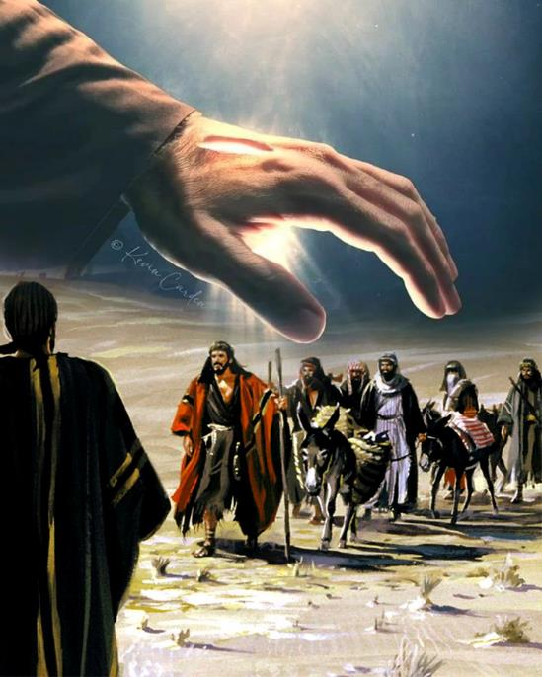
  ဂိဗေါင်လူများအတွက် ကျေးဇူးတော် (ယောရှု ၉):

Slide 10


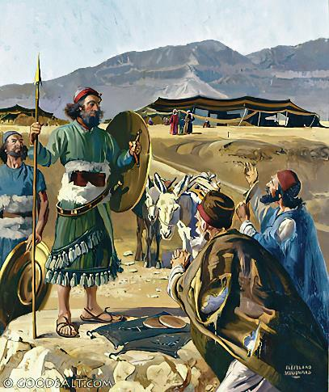
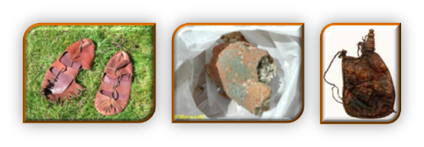
  လှည့်စားသော သံတမန်များ
'ယောရှု​တပ်စခန်း​ချ​ရာ ဂိလဂါလ​အရပ်​သို့ ရောက်လာ​ကြ​၏​။ ထို့နောက် ယောရှု​နှင့်​အစ္စရေး​အမျိုးသား​တို့​အား “​အကျွန်ုပ်​တို့​သည် ဝေး​သော​ပြည်​မှ လာ​ကြ​ပြီ​ဖြစ်၍ အကျွန်ုပ်​တို့​နှင့် မိတ်​ဖွဲ့​ပါ​လော့​”​ဟု ဆို​ကြ​၏​။ 'ယောရှုမှတ်စာ 9:6
ရာခပ်နှင့် ဂိဗောင်လူတို့ကြားတွင် ဆင်တူယိုးမှားနှင့် ကွာခြားချက်များကို သတိပြုပါ။
ယုံကြည်ခြင်းအခြေခံအချက် | ရာခပ် | ဂိဗောင်အမျိုးသား​
အခြေခံ | ကြားခြင်း (၂:၁၀)၊ | ကြားခြင်း (9:3)
နည်းလမ်း | လိမ်ပြောသည် (2:4-5) | လိမ်ပြောသည် (9:4)
ပန်းတိုင် | ဘေးလွတ်ရန် (2:13) | ဘေးလွတ်ရန် (9:24)
ချက်ချင်းရလဒ်များ | ကယ်တင်ခံရ (6:23) | ကယ်တင်ခံရ (9:26)
ရေရှည်ရလဒ်များ | နိုင်ငံသားအခွင့်အရေး(6:25) | အစေခံအဖြစ်ခံရခြင်း(9:27)
ရာခပ်သည် ထောက်လှမ်းရေးသားများကို လွတ်မြောက်စေရန် လိမ်လည်ပြောဆိုခဲ့သည်။ သို့ရာတွင် ဂိဗောင်လူမျိုးများသည် လှည့်စားမှုအတွက် ရည်ရွယ်၍ (ကုရ်ဩ ၃:၁က ကြည့်ပါ)တမင်တကာလိမ်လည်ပြောဆိုခဲ့ကြသည်။ထို့အပြင်အစ္စရေးခေါင်းဆောင်များ သည် ဘုရားသခင်၌ တိုင်ပင်ခြင်းမပြုခဲ့သောကြောင့် ပျက်ကွက်ခဲ့ကြသည် (ယောရှု ၉:၁၄)။
ဤအမှုသည်၎င်းတို့ကိုဒုက္ခရောက်စေခဲ့သည်- ဂိဗေဩနိလူမျိုးများကို ဖျက်ဆီးရန်(သို့မဟုတ်)ကျိန်ဆိုချက်ကို လေးစားရန် (ယောရှု ၉:၁၈) တို့ဖြစ်သည်။

Slide 11

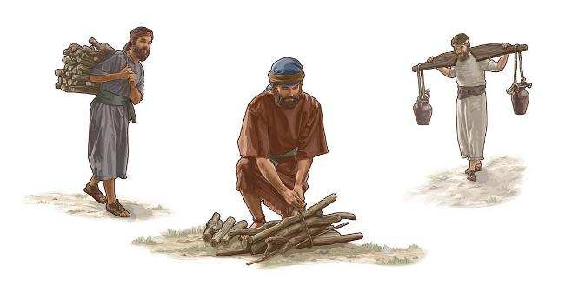
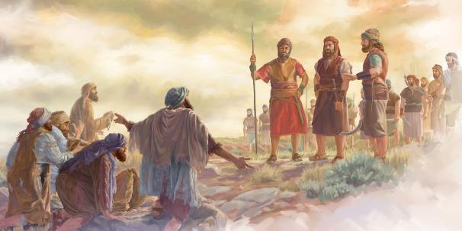
  ကောင်းချီးမင်္ဂလာနှင့်ကျိန်စာ
'ယခုမှာ သင်​တို့​သည် ကျိန်​ခြင်း​ကို ခံရ​လေ​ပြီ​။ ငါ့​ဘုရားသခင်​၏​အိမ်​တော်​တွင် ထင်း​ခွေ​၊ ရေ​ခပ်​သော​သူ​များ​အဖြစ် အစဉ်အမြဲ​အစေခံ​ရ​မည်​”​ဟု ဆို​လေ​၏​။ 'ယောရှုမှတ်စာ 9:23
ဂိဗေဩနိလူမျိုးများ၏အသက်ကိုခွင့်လွှတ်ခြင်းသည်ဘုရားသခင်၏တိုက်ရိုက်အမိန့်တော်(တရားဟောရာကျမ်း၇:၁-၂)ကိုမနာခံ ဘဲထားခြင်းဖြစ်သည်။သူတို့အားပေးခဲ့သော ကျိန်ဆိုမှုကဲ့သို့သော ကတိတော်ကို ချိုးဖောက်ခြင်းသည်လည်း အပြစ်တစ်ခုအဖြစ် မှတ်ယူခြင်းခံရသည် (ယောရှု ၉:၁၉၊ ဆာလံ ၁၅:၄ခ)။
ထို့နောက် ဤအခက်အခဲကို မည်သို့ ဖြေရှင်းခဲ့သနည်း။
သူတို့၏အသက်များကိုခွင့်လွှတ်ခဲ့သော်လည်း၊သူတို့အားကျိန်ခြင်းတစ်ခုအောက်၌ထားရှိခဲ့သည်(ယောရှု၉:၂၀-၂၃)။ထိုကျိန်ခြင်း မှာမျိုးဆက်တစ်ဆက်ပြီးတစ်ဆက်အစေအပါးများအဖြစ်ဖြစ်ရမည်ဟူ၍ဖြစ်သည်။ဤအမှုသည်သူတို့ကိုဘုရားသခင်၏လူများနှင့်နီးကပ်စွာဆက်ဆံမှုရှိသောအနေအထားသို့ရောက်ရှိစေခဲ့ပြီး၊ထိုလူများနှင့်ဘယ်သောအခါမှကွဲကွာခြင်းမရှိခဲ့ပေ(နေဟမိ ၇:၆၊ ၂၅)။
ထို့အပြင်၊ဘုရားသခင်၏အိမ်တော်အတွက် ရေသယ်သမားများနှင့် ထင်းခုတ်သမားများအဖြစ်အမှုထမ်းရခြင်းသည်သူတို့ကိုဘုရားသခင်နှင့်အမြဲတမ်းထိတွေ့ဆက်ဆံမှုရှိစေခဲ့သည်။ဘုရားသခင်၏ ကရုဏာတော်အားဖြင့်၊ထိုကျိန်ခြင်းသည်ကောင်းချီးမင်္ဂလာတစ်ခု ဖြစ်လာခဲ့သည်။“အကြောင်းမူကား၊မတရားသောသူ သေခြင်းတွင် ငါမနှစ်သက်။မတရားသောသူသည်မိမိလမ်းမှပြန်လှည့်၍အသက်ရှင်ခြင်းသို့ရောက်မှာကိုသာ နှစ်သက်၏” (ယေဇကျေလ ၃၃:၁၁)။

Slide 12

"ဣသရေလအမျိုးသားတို့သည် ဘုရားသခင် သတ်မှတ်ပေးတော်မူသော နယ်မြေအားလုံးကို သိမ်းပိုက်နေထိုင်ရမည်ဖြစ်သည်။သမ္မာတရားတော်ကိုကိုးကွယ်ဆည်းကပ်ခြင်းကိုငြင်းပယ်သော လူမျိုးနွယ်စုများကိုထိုနယ်မြေမှမောင်းထုတ်ခြင်းခံရမည်။သို့ရာတွင်၊ ဣသရေလလူမျိုးမှတစ်ဆင့် မိမိ၏ဂုဏ်သတင်းတော်ကိုထင်ရှားစေခြင်းအားဖြင့်လူသားများသည်ထိုဘုရားသခင်ထံသို့ဆွဲဆောင်ခြင်းခံရမည်ဟူ၍ဘုရားသခင်၏အလိုတော်ရှိခဲ့သည်။ကမ္ဘာတစ်ဝှမ်းရှိလူအားလုံးထံသို့ဧဝံဂေလိတရားဖိတ်ခေါ်ချက်ကိုပေးအပ်ရမည်ဖြစ်သည်။[...]ခါနန်လူမျိုးနှင့်ရာခပ်၊မောဘလူမျိုးနှင့်ရုသကဲ့သို့သော၊ ရုပ်တုကိုးကွယ်မှုမှလှည့်၍သမ္မာတရားတော်ကိုကိုးကွယ်သူအားလုံးတို့သည်ဘုရားသခင်၏ ရွေးကောက်တော်မူခြင်းခံရသော လူမျိုးနှင့် ပေါင်းစည်းခွင့်ရကြမည် ဖြစ်သည်။"
EGW (Christ’s Object Lessons, p. 290)

